Slide 1
دراسة خصائص تحول الأسترة :
نشاط : 2
أراد تلميذان إعادة التجارب التي حققها مارسولين بيرتولى ( Marcellin Bertholet) وتلميذه سان جيل(Saint-Gilles) سنة 1862 والتي تتعلق بتحول الاسترة انطلاقا من حمض الخل وكحول الإيثانول فقام التلميذان بتحضير 10 حبابات زجاجية ثم وضعا في كل واحدة0,1 مول من كل متفاعل وبعد سد الحبابات بإحكام وضعاها في حمام مائي درجة حرارته C 100⁰
عند اللحظة 0 = t
عند اللحظة t اخرجا الحبابة من الحمام المائي وبعد تبريدها بسرعة قاما بمعايرة حمض الإيثانويك المتبقى بواسطة محلول الصودا بوجود الفينول فتالين

Slide 2
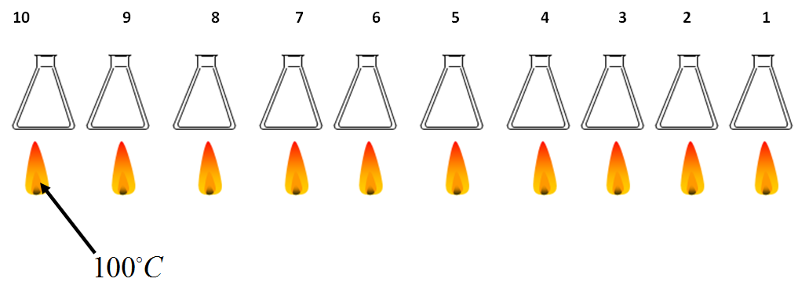
مخطط التجربة

Slide 3
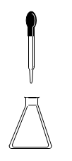
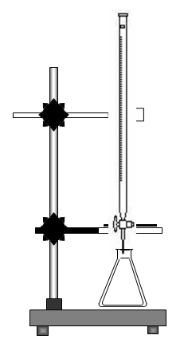
إضافة قطرات من الفينول فتالين
محلول الصود
معايرة الحمض المتبقي بعد تبريد الحبابة

Slide 4
النتائج المحصل عليها بعد المعايرة

Slide 5
محـــاكاة

